Slide 1
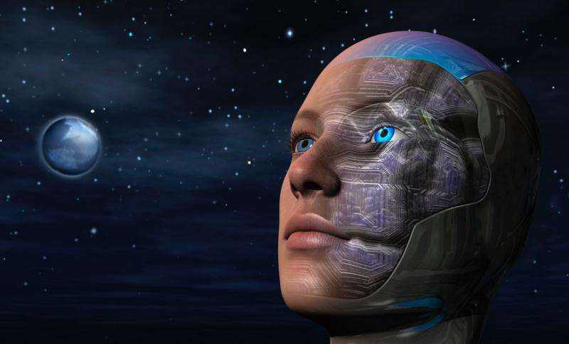
Occlusion-aware 3D Morphable Models and an Illumination Prior for Face Image Analysis
Add your company slogan

Slide 2
目录
Abstract
Introduction
Method
Experiment
Conclusion

Slide 3
Abstract
原文：自然图像中的人脸经常被各种物体遮挡。该论文提出了一个完全自动化的、概率的和遮挡感知的3D变形人脸模型适应框架，然后通过综合分析建立。关键的思想是将图像分割成由单独的模型解释的区域。我们的框架包括一3DMorphable人脸模型，一个基于原型的胡须模型和一个用于遮挡和背景区域的简单模型。分割和所有的模型参数都必须从单个目标图像中推断出来。
缺陷:并未详细阐述针对该问题之前的研究策略和结果，只是单纯的提出了自己的研究策略。没有对比，读者也就无法得知该论文的创新点在何处。相比较其他研究成果有何优劣。

Slide 4
Introduction
原文：人脸图像分析是计算机视觉的一个重要领域。我们的重点是三维重建的人脸给定一个单一的静止图像下的闭塞。由于从单个二维图像重建三维形状的问题本质上是不适定的，因此需要一个强的先验对象。我们的方法建立在综合分析策略的基础上。我们将该方法扩展到人脸、胡须和非人脸来处理遮挡。我们使用3D变形(3DMM)Blanz和Vetter(1999)最初提出用形状和颜色参数来代表脸部。利用光照和渲染参数，我们可以合成人脸图像。
缺陷：过分强调自己的研究重点却直接忽视了人脸图像分析的应用领域，单说是重要领域却不详细阐述，继而直接强调自己的研究重点，侧重点不对。应该较有层次的从人脸分析在机器视觉中不可或缺的地位论述开，进而再引出当前的不足，最后自然而然地引出自己的论点。

Slide 5
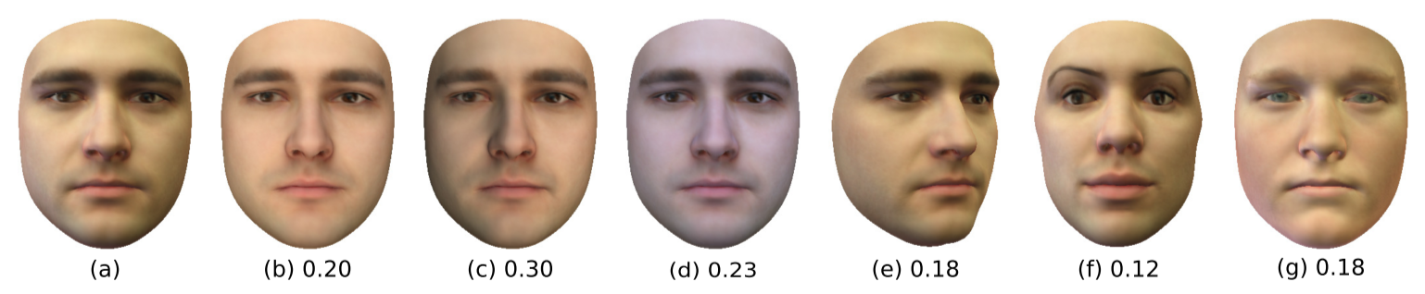
Introduction
原文：图1:光照主导面部外观。我们表示不同渲染对目标渲染(a)的颜色空间的RMS-distance。我们在新的光照条件(b-d)下渲染相同的目标，与其他变化(如g)相比。我们提出一个正面照明(b),一个照明从侧面(c)和一个真实的照明(d)。相比之下,我们呈现原始脸(a)在最初的照明条件下有很强的姿势(e)的变化,形状(f)和纹理(g),所有这些变化是影响目标图像之间的距离小于光照的变化。显示的由照明引起的RMS距离是亮的平均比其他参数变化引起的高出50%。
缺陷： RMS-distance是什么？为什么使用此数据作为评判好坏的标注？除了光照条件的变化其他会直接影响数据结果的自然变量是什么？

Slide 6
Method
原文：三维变形人脸模型首先由blanz和Vetter（1999）描述。应用主成分分析法（PCA）建立了人脸形状和颜色的统计模型。通过使用照明和摄影机模型渲染面来合成面。我们使用Paysan等人（2009）提出的可公开获得的Basel Face模型（BFM）。Sch̉onborn等人（2017）使用概率PCA在贝叶斯框架中解释了该模型。
缺陷： BFM模型是什么？ PCA是什么？

Slide 7
Method
原文：和 Sch̉onbornet al（2017）公式的主要区别在于，人脸模型不必拟合人脸区域中的所有像素。图像中的像素通过不同的似然度对各自的像素进行评估classmodelsk.用于人脸模型自适应我们为每个像素选择了STRONGEST标签maxkzik。生成的人脸模型仅适用于带有标签的像素。在人脸模型调整过程中，胡须和其他非人脸像素由不同的似然度进行处理。非人脸像素仅具有低人脸和胡须的可能性。因此，它们可以是异常值、遮挡或背景像素。
缺陷： 没有说明不同的似然度对评估结果会有什么影响和似然度的具体区别。

Slide 8
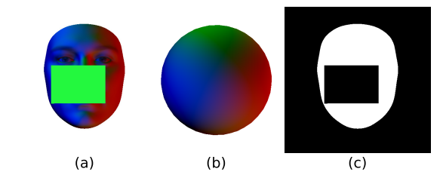
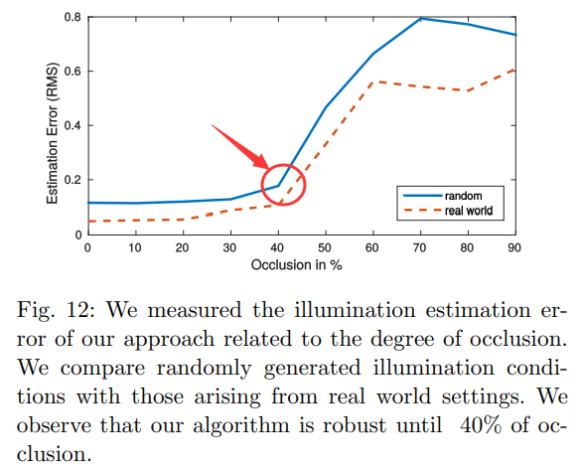
Experiment
实验一 光照估计的鲁棒性
作者测试了不同遮挡条件下的光照估计错误率，得出超过40%的遮挡条件下不能正常估计，然而从实验曲线中可以发现作者每次以10%遮挡作为间隔测试的，也就是说很有可能41%也是不错的。得出结论过于武断，缺乏严谨性！！！

Slide 9
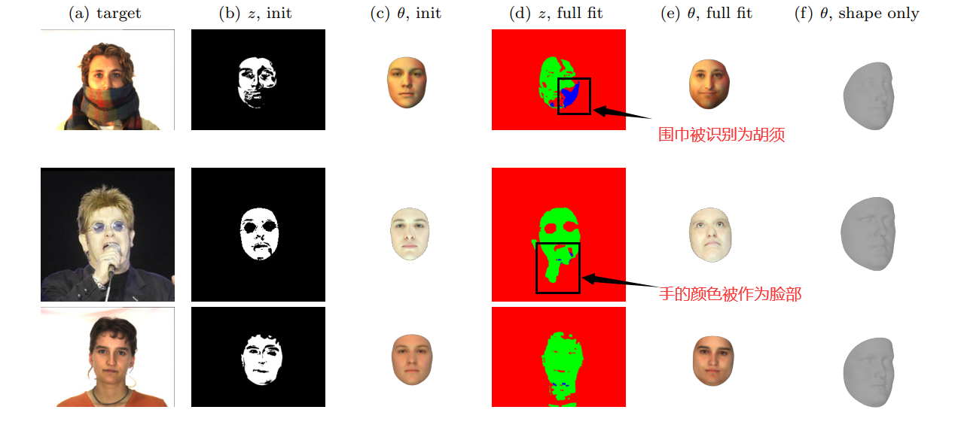
Experiment
实验二 遮挡感知的质量与泛化性
作者实验发现，如果戴围巾，或者手遮挡脸部，会导致图像被错误的分割，例如围巾被识别为胡须，因此我们认为作者的工作难以应用于实际，模型缺乏泛化性

Slide 10
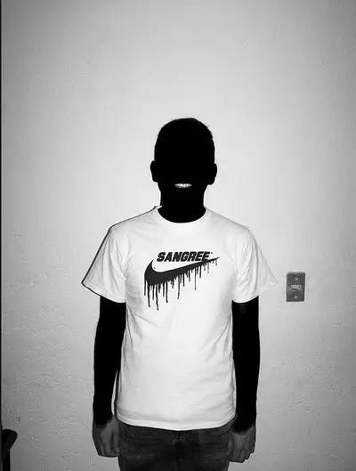
Experiment
避重就轻
作者通篇并未提及黑人脸，有理由怀疑模型无法正确建模黑人的脸！

Slide 11
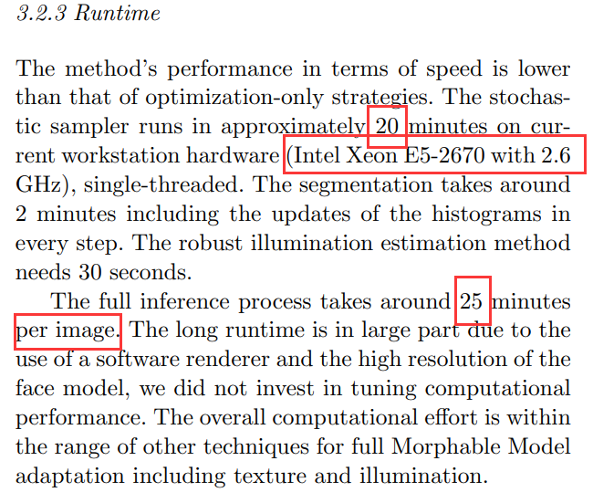
Experiment
计算极其耗时
完整推理一张图片需要耗费25分钟，算法计算复杂度太高。
同时作者提到了10年前的算法，那么作者论文优势是否只是因为提高了计算复杂度获得的。

Slide 12
总结
开头过分强调自己的研究思路和方向，并未详细介绍前人针对该问题的研究成果
使用的数据模型较为单一，不能很好的论证自己的观点。
在进行实验论证时没有注意客观存在的自然变量会对实验数据造成的影响
论文价值较小，很难复现，计算开销较大。
方法泛化性较差，不能适应复杂的现实场景

Slide 13
Thanks
陈聪 202021090323
李仁海 202022090409
黄云飞 202022090408

